Slide 1
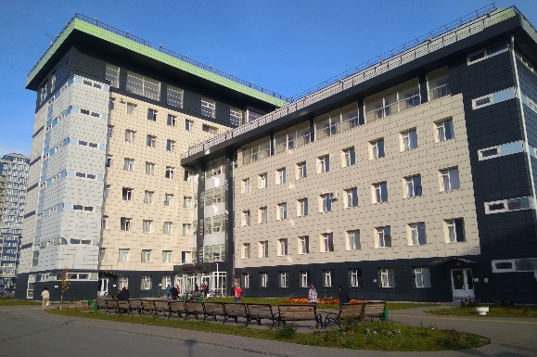
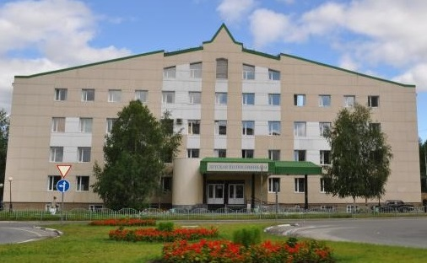
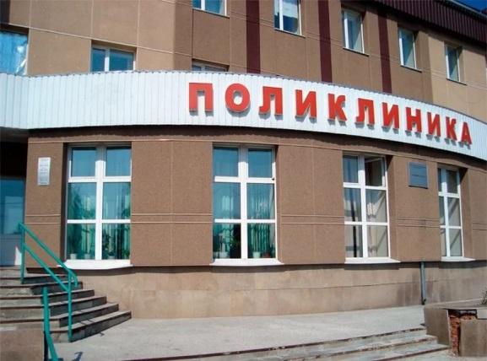
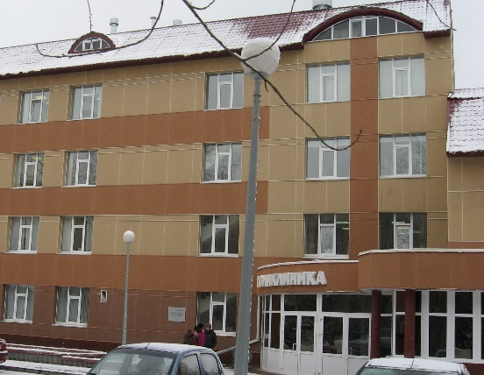
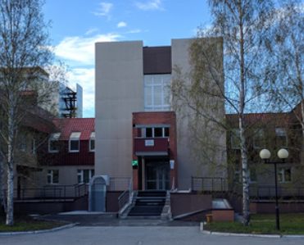
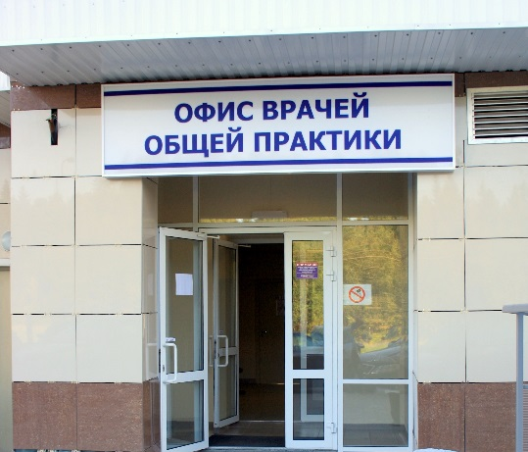
ИТОГИ ДЕЯТЕЛЬНОСТИ БУ «Сургутская городская клиническая поликлиника № 4» за 2018 год

Slide 2
Цели и задачи БУ «Сургутская городская клиническая поликлиника № 4»
Цель - сохранение и укрепление здоровья населения территории обслуживания.
Задачи:
1. Повышение эффективности работы БУ «Сургутская городская клиническая поликлиника № 4»:
обеспечение населения первичной, в том числе первичной специализированной, медико-санитарной помощью в соответствии с Программой государственных гарантий оказания гражданам Российской Федерации бесплатной медицинской помощи на 2019 год и на плановый период 2020 и 2021 годов по видам, объемам, порядку и условиям ее оказания;
реализация мероприятий государственной программы ХМАО – Югры «Современное здравоохранение», направленных на снижение смертности, увеличение продолжительности жизни населения Ханты-Мансийского автономного округа – Югры, повышение удовлетворенности населения качеством медицинской помощи.

Slide 3
Цели и задачи БУ «Сургутская городская клиническая поликлиника № 4»
2. Обеспечение доступности и качества медицинской помощи:
совершенствование современных методов профилактики, направленных на повышение доступности и качества профилактической медицинской помощи (работа отделения медицинской профилактики, центра здоровья для детей, школ здоровья, проведение профилактических осмотров, вакцинации, диспансеризации определенных групп населения), формирование основ здорового образа жизни среди населения;
совершенствование оказания первичной, в том числе первичной специализированной, медико-санитарной помощи;
совершенствование системы лекарственного обеспечения в амбулаторных условиях;
использование современных методов профилактики, диагностики, лечения больных социально значимыми заболеваниями;
обеспечение оказания доступной и качественной медицинской помощи детям и матерям, дальнейшее укрепление здоровья детей и матерей;
повышение качества жизни больных тяжелыми неизлечимыми заболеваниями;
обеспечение доступной и качественной медицинской помощью лиц пожилого и старческого возраста;
повышение доступности медицинской реабилитации и санаторно-курортного лечения;
проведение активной кадровой политики, направленной на привлечение и закрепление в БУ «Сургутская городская клиническая поликлиника № 4» высококвалифицированных специалистов, направление на целевую подготовку и переподготовку врачебных кадров;
дальнейшее развитие информатизации учреждения.

Slide 4
Демографические показатели: численность населения

Slide 5
Демографические показатели: динамика возрастного состава населения

Slide 6
Демографические показатели: Перинатальная и младенческая смертность

Slide 7
Демографические показатели: рождаемость, смертность, естественный прирост

Slide 8
Общая смертность
Показатель общей смертности на 100 тыс. среднегодового населения составил 515,7 (2017 г. – 564,5)
Уровень общей смертности в сравнении с 2017 годом снизился на 8,6%

Slide 9
Исполнение Плана мероприятий по снижению смертности по рекомендации главных внештатных специалистов МЗ РФ
Наименование показателя | Целевой показатель | Факт 2018
Общая смертность на 100 тыс. населения | 544,9 | 515,7
Смертность от болезней системы кровообращения на 100 тыс. населения | 261,8 | 253,0
Смертность от болезней органов пищеварения на 100 тыс. населения | 24,5 | 21,0
Смертность от новообразований на 100 тыс. населения | 114,5 | 125,7
Рекомендуемое число сохраненных жизней, чел., в т.ч. БСК | 10 10 | 36 6

Slide 10
Исполнение Плана мероприятий по снижению смертности по рекомендации главных внештатных специалистов МЗ РФ
Наименование показателя | Целевой показатель | Факт 2018
Число граждан, прошедших диспансеризацию определенных групп взрослого населения, чел. | 18 351 | 18 495
Число граждан, прошедших профилактические осмотры | 2 660 | 2 668
Маммография обеих молочных желез в двух проекциях в рамках ДОГВН (1 раз в 3 года), колич. исследований | 3 855 | 3 850
Маммография обеих молочных желез в двух проекциях в рамках ДОГВН (1 раз в 2 года), колич. исследований | 3 796 | 3 802
Исследования кала на скрытую кровь иммунохими-ческим методом в рамках ДОГВН (1 раз в 3 года) | 3 210 | 3 200
Исследования кала на скрытую кровь иммунохими-ческим методом в рамках ДОГВН (1 раз в 2 года) | 7004 | 7014

Slide 11
Смертность в трудоспособном возрасте
Показатель смертности в трудоспособном возрасте на 100 тыс. среднегодового населения составил 253,8
Уровень общей смертности в трудоспособном возрасте в сравнении с 2017 годом снизился на 16,6%

Slide 12
Смертность на дому
В 2018 году на дому умерло 142 человека, показатель составил 114,4 на 100 тыс. среднегодового населения, что ниже уровня 2017 года на 30,5% (2016 г. – 197 случаев – 164,5 на 100 тыс. населения). Число умерших на дому снизилось на 55 человек.
Структура смертности на дому:
1
болезни системы органов кровообращения – 64,8%
болезни нервной системы (ДЦП)
2
новообразования – 18,3%
3
внешние причины заболеваемости и смертности – 9,8%
4
другие симптомы и признаки – 3,5%
некоторые инфекционные и паразитарные заболевания – 2,8%
5
6
болезни нервной системы – 0,7%

Slide 13
Детская смертность
Показатель общей смертности на 100 тыс. среднегодового детского населения составил 24,8 (2017 г. – 43,3)
Уровень общей смертности в сравнении с 2017 годом снизился в 1,7 раза

Slide 14
Общая заболеваемость
Уровень общей заболеваемости в сравнении с 2017 годом увеличился на 1,6%

Slide 15
Первичная заболеваемость
Уровень первичной заболеваемости увеличился в сравнении с 2017 годом на 2,2%

Slide 16
Выполнение объемов медицинской помощи по ОМС
Амбулаторно-поликлиническая
медицинская помощь
Медицинская помощь
в дневных стационарах
Посещения
с профилак-
тической
целью
252 257
(100,0%)
Обращения
по поводу
заболевания
185 845
(100,0%)
Посещения
по
неотложной
помощи
35 167
(100,0%)
Число
пролеченных
больных
5 355 (100,0%)

Slide 17
Выполнение объемов государственного задания
Амбулаторно-поликлиническая
медицинская помощь
Обеспечение специальными
и молочными продуктами
питания
Первичная
медико-
санитарная
помощь, не
включенная
в базовую
программу ОМС
21 297 (96,8%)
Первичная
медико-
санитарная
помощь,
включенная
в базовую
программу ОМС
1 311 (97,1%)
Посещения
по
паллиа-
тивной
помощи
2 565
(100,0%)
Количество
обслуживаемых
лиц
3 115 (95,4%)

Slide 18
Работа дневного стационара

Slide 19
Обслуживание ветеранов ВОВ
1
2
3
4
.
участники ВОВ – 7;
инвалиды ВОВ – 1;
бывшие несовершеннолетние узники концлагерей – 6;
блокадники Ленинграда – 3;
солдатские
вдовы – 20;
участники трудового фронта – 107.
Выявлено 332 заболевания (2,3 на одного человека):
1) болезни сердечно-сосудистой системы –32,8%;
2) болезни эндокринной системы – 26,2%;
3) болезни нервной системы – 18,6%.
Выписано 762 рецепта на сумму 345 568,0 руб.:
По ДЛО – 452 рецепта на сумму 195 156,0 руб.
По РЛО – 310 рецептов на сумму
175 425 руб.
В круглосуточном стационаре пролечен 1 участник ВОВ, 2 несовершеннолетних узника концлагерей
В дневном стационаре пролечено 4
человека
Санаторное лечение получили 2 человека

Slide 20
Санаторно-курортное лечение
По итогам 2018 года санаторно-курортное лечение по путевкам Депздрава Югры по всем профилям получили 603 человека, что на 14,2% больше, чем в предыдущем году (2017 г. – 528 человек, 2016 г. – 407 человек).
Получили лечение 151 ребенок в сопровождении взрослых по путевкам «Мать и дитя» (2017 г. - 150), в том числе 9 детей-инвалидов, 14 детей из многодетных семей, 3 ребенка из семей, находящихся в трудной жизненной ситуации, 2 ребенка, находящихся под опекой.
Взрослых направлено – 452 человека (2017 г. – 378), в том числе 7 инвалидов, 2 ветерана боевых действий, 4 человека, пострадавших от воздействия аварии на ЧАЭС, 87 ветеранов труда РФ, 63 ветерана труда ХМАО, 11 реабилитированных.

Slide 21
Диспансеризация и профмедосмотры
диспансеризация определенных групп взрослого населения
18 495 чел. - 100,8%
Диспансеризация детей-сирот, находящихся в стационарных учреждениях
25 чел. – 100,0%
профилактические осмотры детей, находящихся под опекой
180 чел. – 100,0%
профилактические осмотры несовершеннолетних
18 916 чел. -100,0%
профилактические медицинские осмотры взрослого населения
2 725 чел. - 101,2%

Slide 22
Диспансеризация определенных групп взрослого населения
На II этап диспансеризации направлены 4 137 человек (22,4%), завершили II этап диспансеризации – 3 193 человека (77,2%).

Slide 23
Школы здоровья
Наименование школ здоровья | 2017 |  | 2018 |  | Динамика количества обученных
 | Кол-во школ | Кол-во обученных | Кол-во школ | Кол-во обученных | абс. | %
Всего школ здоровья, в т.ч. | 8 | 7678 | 8 | 9664 | 1989 | 25,9
Школа матери | 1 | 752 | 1 | 740 | -12 | -1,6
Школа для больных с ИБС | 1 | 137 | 1 | 408 | 271 | Увеличение в 3 раза
Школа для больных артериальной гипертензией | 1 | 1336 | 1 | 2020 | 684 | Увеличение в 1,5 раза
Школа для больных сахарным диабетом | 1 | 307 | 1 | 1010 | 703 | Увеличение в 3,3 раза
Прочие школы: | 4 | 4564 | 4 | 4686 | 122 | 2,7
Очно-заочная школа молодой матери | 1 | 1615 | 1 | 2187 | 572 | 35,4
Кабинет здорового ребенка | 1 | 2716 | 1 | 2161 | -555 | -20,4
Школа для обучения лиц, осуществляющих уход за тяжелобольными людьми | 1 | 101 | 1 | 38 | -63 | Уменьшение в 2,7 раз
Школа для обучения родителей навыкам ухода и реабилитации в домашних условиях за детьми, имеющими особенности развития | 1 | 132 | 1 | 300 | 168 | Увеличение в 2,3 раза

Slide 24
Реализация скрининговых программ
Осмотрено на онкоцитологию всеми методами 56 114 человек, из них женщин 39 139 (69,7%), мужчин 16 975 (30,3%), направлен в онкологический центр 121 человек, что составило 0,2% от количества обследованных.
Маммографий проведено 2579, выявлено женщин с диффузной мастопатией – 103 человека; с очаговой патологией, потребовавшей дообследования - 80 человек. Злокачественных новообразований не выявлено.
Ультразвуковых скрининговых исследований молочной железы – 856, выявлено женщин с очаговой патологией, потребовавшей дообследования – 31. Злокачественных новообразований не выявлено.
При скрининге колоректального рака обследовано 4902 человека (98,0% от количества полученных патчей), выявлено 325 положительных результатов (6,6%), по результатам скрининга проведено 211 колоноскопий (64,9% от количества положительных результатов), отказов от ФКС – 79 (24,3%). Выявлено всего 153 заболевания желудочно-кишечного тракта, из них 3 случая колоректального рака. Выявляемость КРР скрининговым методом составила 0,06% от общего количества обследованных, 0,92% от количества положительных результатов обследования.
Методом жидкостной онкоцитологии обследовано 2 550 женщин, случаев выявления новообразования шейки матки нет.
Обследовано на онкомаркеры ПСА (мужчины) – 4802 человека, выявлено положительных результатов – 287 (6,0%).
Обследовано на онкомаркеры СА 125 (женщины) – 785 человек, выявлено патологии – 45 (5,7%).

Slide 25
Кадровое обеспечение
Наименование должности | Годы | Штатные должности | Занятые должности | Укомплект. штатн. должн. занятыми штат. должн., % | Физ. лица* | Укомплек. штат. должн. физ. лицами % | Коэфф. совм.
Врачи | 2016 | 384,00 | 265,25 | 69,1 | 216 | 56,3 | 1,2
 | 2017 | 364,25 | 255,75 | 70,2 | 214 | 58,8 | 1,2
 | 2018 | 367,25 | 249,75 | 68,0 | 227 | 61,8 | 1,1
Средний медперсонал | 2016 | 737,00 | 603,50 | 81,9 | 526 | 71,3 | 1,1
 | 2017 | 679,00 | 579,00 | 85,3 | 518 | 76,3 | 1,1
 | 2018 | 683,50 | 564,00 | 82,5 | 507 | 74,2 | 1,1
Notes:
По данным статистической формы № 30 «Сведения о медицинской организации» за 2016 год в учреждении трудится 216 врачей с высшим медицинским образованием, 97 из них (44,9%) имеют квалификационные категории: 50 специалистов (23,1% от общего количества врачей) имеют высшую, 26 человек (12,0%) – первую, 21 врач (9,7%) – вторую квалификационную категорию. Не имеет категории 119 врачей – 55,1% от общего количества врачебного персонала. Вышеуказанные цифры остаются стабильными на протяжении пяти лет. Число врачей, не имеющих категории, превышает число аттестованных специалистов в том числе и по причине увольнения специалистов со стажем и приемом на работу молодых специалистов.
Действующие сертификаты специалиста имеют 209 человек – 96,8% врачебного персонала. Кроме того, из числа врачебного персонала 26 человек имеют по 2 и более сертификата специалиста – 12,0% врачебного персонала.
В учреждении работает 526 средних медицинских работника и 1 фармацевт, 229 человек из них (43,5%) имеют квалификационные категории: 140 специалистов (26,6% от общего количества средних) имеют высшую, 63 человека (11,6%) – первую, 24 работника (5,3%) – вторую квалификационную категорию. Не имеют категории 297 средних медицинских работника – 56,5% от общего количества персонала данной категории.
Действующие сертификаты специалиста имеют 423 человека – 80,4% от общего количества работающих на должностях среднего медицинского персонала.

Slide 26
Кадровое обеспечение
Наименование должности | Штатные должн. | Занятые должности | Укомплект. шт. должн. занятыми шт. должн. % | Физ. лица* | Укомплект. шт. должн. физ. лицами % | Коэф. совмест.
Врачи всего | 367,25 | 249,75 | 68,0 | 210 | 57,2 | 1,2
Врачи-терапевты без участковой службы | 31,25 | 16,0 | 51,2 | 12 | 38,4 | 1,3
Врачи-педиатры без участковой службы | 49,0 | 27,75 | 56,6 | 16 | 32,7 | 1,7
Врачи первичного звена, всего | 84,0 | 74,75 | 89,0 | 70 | 83,3 | 1,1
в т.ч.: терапевты участковые | 44,0 | 36,25 | 82,4 | 35 | 79,5 | 1,0
врачи общей практики | 9,0 | 7,5 | 83,3 | 6 | 66,7 | 1,3
врачи-педиатры участковые | 31,0 | 31,0 | 100,0 | 31 | 100,0 | 1,0
«Узкие» специалисты всего | 139,0 | 80,25 | 57,7 | 77 | 55,4 | 1,0
Средний медицинский персонал, всего | 683,5 | 564 | 82,5 | 457 | 66,9 | 1,2
в т.ч.: медсёстры участковые врачей терапевтов участковых | 45,0 | 37,25 | 82,8 | 33 | 73,3 | 1,1
медсёстры врачей общей практики | 15,0 | 8,0 | 53,3 | 8 | 53,3 | 1,0
медсёстры участковые врачей педиатров участковых | 31 | 31 | 100,0 | 30 | 96,8 | 1,0
Notes:
По данным статистической формы № 30 «Сведения о медицинской организации» за 2016 год в учреждении трудится 216 врачей с высшим медицинским образованием, 97 из них (44,9%) имеют квалификационные категории: 50 специалистов (23,1% от общего количества врачей) имеют высшую, 26 человек (12,0%) – первую, 21 врач (9,7%) – вторую квалификационную категорию. Не имеет категории 119 врачей – 55,1% от общего количества врачебного персонала. Вышеуказанные цифры остаются стабильными на протяжении пяти лет. Число врачей, не имеющих категории, превышает число аттестованных специалистов в том числе и по причине увольнения специалистов со стажем и приемом на работу молодых специалистов.
Действующие сертификаты специалиста имеют 209 человек – 96,8% врачебного персонала. Кроме того, из числа врачебного персонала 26 человек имеют по 2 и более сертификата специалиста – 12,0% врачебного персонала.
В учреждении работает 526 средних медицинских работника и 1 фармацевт, 229 человек из них (43,5%) имеют квалификационные категории: 140 специалистов (26,6% от общего количества средних) имеют высшую, 63 человека (11,6%) – первую, 24 работника (5,3%) – вторую квалификационную категорию. Не имеют категории 297 средних медицинских работника – 56,5% от общего количества персонала данной категории.
Действующие сертификаты специалиста имеют 423 человека – 80,4% от общего количества работающих на должностях среднего медицинского персонала.

Slide 27
Финансовые ресурсы

Slide 28
Исполнение Указа Президента РФ от 07.05.2012 № 597 «О мероприятиях по реализации государственной социальной политики» в части повышения средней заработной платы медицинских работников

Slide 29
Задачи на 2019 год
1. Реализация приоритетного проекта «Здравоохранение» в соответствии с утвержденным планом мероприятий:
1.1. Обеспечение населения первичной медико-санитарной помощью в соответствии с Программой государственных гарантий оказания гражданам бесплатной медицинской помощи в Ханты-Мансийском автономном округе – Югре на 2019 год и на плановый период 2020-2021 годов по видам, объемам, порядку и условиям ее оказания.
1.2. Проведение мероприятий, направленных на снижение смертности населения района обслуживания от основных причин, в соответствии с утвержденными Планом мероприятий и целевыми показателями.
1.3. Совершенствование механизмов реализации проекта «Бережливая поликлиника», направленного на повышение доступности и качества медицинской помощи прикрепленному населению.
1.4. Повышение удовлетворенности населения в оказании медицинской помощи, а также удовлетворенности доступностью и качеством медицинской помощи.
1.5. Совершенствование оказания медицинской помощи детскому населению.
1.6. Реализация кадровой политики, направленной на привлечение и закрепление квалифицированных медицинских специалистов.
1.7. Дальнейшее развитие информационных ресурсов учреждения, в том числе в региональных сервисах.
2. Совершенствование финансово-экономической деятельности учреждения, направленной на обеспечение финансовой устойчивости и выполнение целевых показателей в сфере здравоохранения.
3. Совершенствование современных методов профилактики (работа отделения медицинской профилактики, центра здоровья для детей, школ здоровья, проведение профилактических осмотров, диспансеризации определенных групп взрослого населения), формирование основ здорового образа жизни среди населения.
4. Продолжение работы по информированию пациентов о правах о обязанностях, видах и объемах бесплатной медицинской помощи, в том числе в рамках межведомственного взаимодействия.

Slide 30
СПАСИБО ЗА ВНИМАНИЕ!
БУДЬТЕ ЗДОРОВЫ!

